Slide 1



CHÀO MỪNG CÁC CON ĐẾN VỚI TIẾT HỌC TOÁN

Slide 2
Bài 20: Phép cộng (có nhớ)
số có hai chữ số với số có hai chữ số
Tiết 4

Slide 3
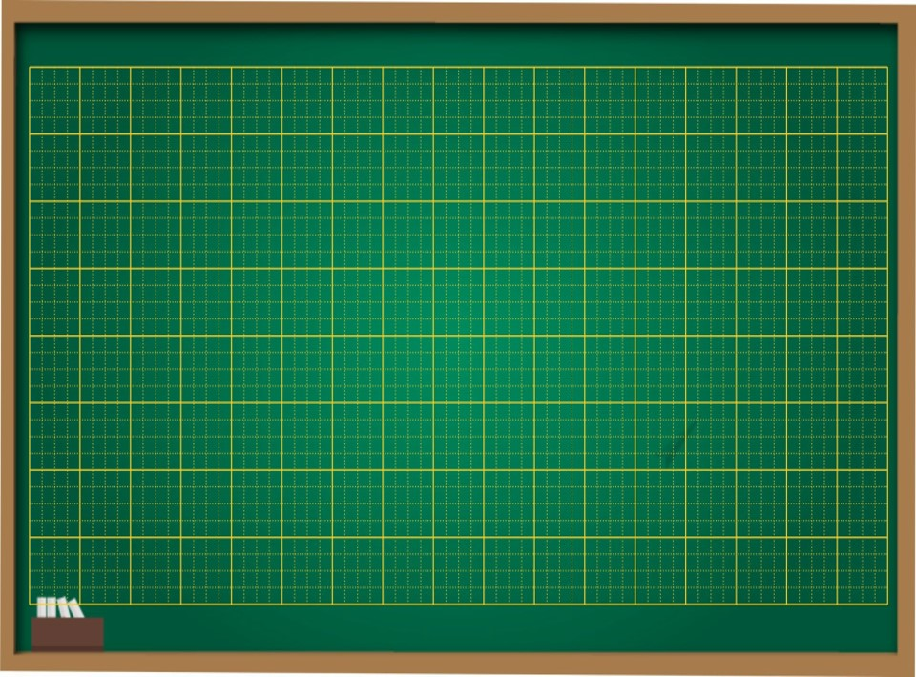
Thứ tư ngày 17 tháng 11 năm 2021
Toán
Bài 20: Phép cộng (có nhớ) số có hai chữ số với số có hai
chữ số (tiết 4).

Slide 4

YÊU CẦU CẦN ĐẠT
Củng cố kĩ năng đặt tính rồi tính phép cộng (có nhớ) số có hai chữ số với số có một hoặc hai chữ số.
Vận dụng vào giải toán thêm một số đơn vị.

Slide 5




1
Đặt tính rồi tính
38 + 52
15 + 15
67 + 17
72 + 19

Slide 6

Bài 1: S79
38
15
67
72
+
+
+
+
52
15
17
19
90
30
84
91
85%
请替换文字内容

Slide 7





2
Đ, S
?
58 + 19
60 + 10
67 + 14
49 + 48
S
?
?
Đ
?
Đ
S
64
67
70
73
76
79
82
85
88
91
94
97
100
Notes:
GV kích chuột vào từng khinh khí cầu để hiện đáp án

Slide 8
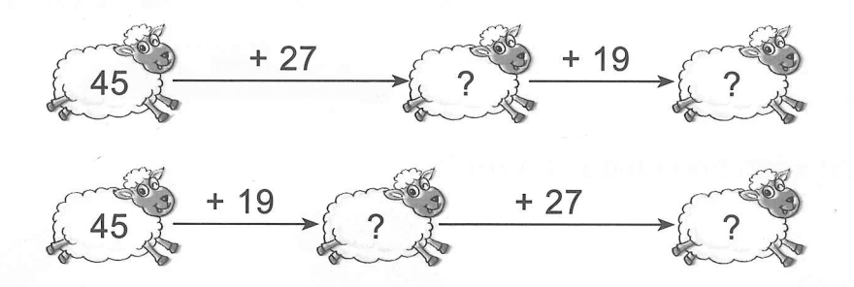
Số
?
So sánh kết quả cuối cùng của phần a, b.
3
a)
72
91
b)
64
91

Slide 9

4
Nam có 57 viên bi. Mai cho Nam thêm 15 viên bi. Hỏi lúc này Nam có bao nhiêu viên bi?
Tóm tắt
Có : 57 viên bi
Thêm : 15 viên bi
Có tất cả : .... viên bi?

Slide 10
Bài 4: S79
Bài giải
85%
请替换文字内容

Slide 11
Củng cố - tiếp nối
Ôn tập phép cộng (có nhớ) số có hai chữ số với số có hai chữ số
Xem trước bài sau.

Slide 12

Tạm biệt!

